Slide 1
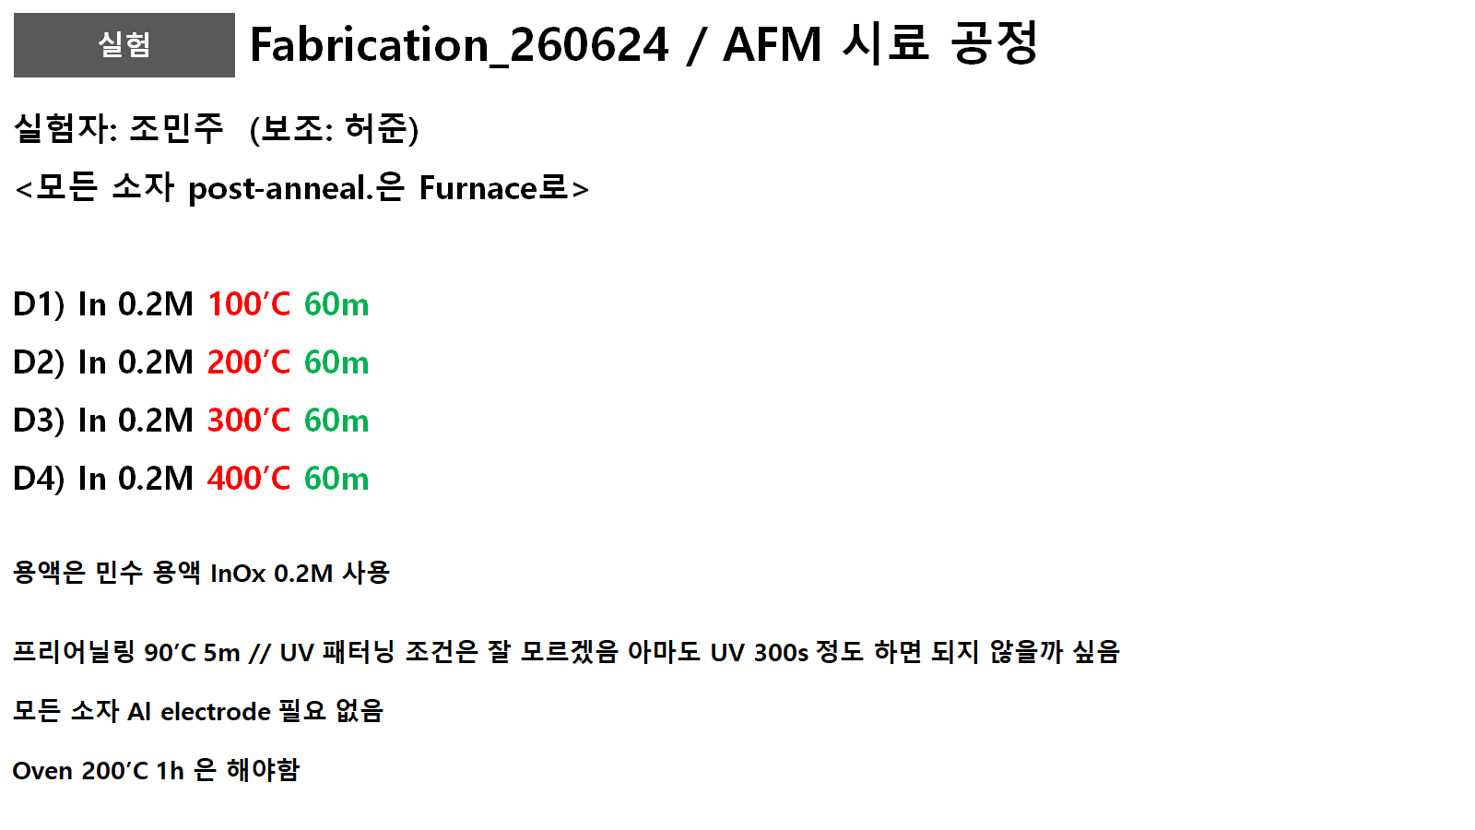
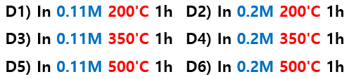
Fabrication_260624 / AFM시료 공정
[모든 소자 post-anneal은 Furnace로]
#post-anneal
D1) In 0.2M 200’C 60m
D2) In 0.2M 350’C 60m
D3) In 0.2M 500’C 60m
민수 용액 InOx 0.2M 사용
프리어닐링 90’C 5min / UV패

Slide 2
#Wafer Cleaning
아세톤- IPA –DIW- 핫플레이트 90’C 10min
P+Wafer 9개
26.06.24
//실험 하루 전
- Furnace cleaning ->800’C 3시간
Furnace 오토튜닝->
원하는 설정(200’C 1h )
- 용액 스털링 750RPM,35’C
//실험 전 준비
Wafer 9개
민수 InOx 0.2M/0.11M
//실험 비는시간 준비
- Oven 200’C 준비
# Surface Hydrophil
UV처리 1200s
#In Coating
민수 용액 InOx 0.2M/ 0.11M 사용
79번
(Target RPM3000,Ramping Rate 2s/1s)
#Soft Bake
핫플레이트 90’C 10s
#Mask 패터닝
UV처리 300초
(조건 잡는 용 3개)
#Ecth
DIW 1min
#Pre-Anneal
핫플레이트 90’C 5min
설정온도 이전에
#post-anneal[Furnace]
#Oven Bake
200’C 1h
D1) In 0.11M 200'C 1h
D3) In 0.11M 350'C 1h
D5) In 0.11M 500'C 1h
D2) In 0.2M 200'C 1h
D4) In 0.2M 350'C 1h
D6) In 0.2M 500'C 1h
설정온도 도달했을때
InOx
InOx
SIO2
SI

Slide 3
#Wafer Cleaning
아세톤- IPA –DIW- 핫플레이트 90’C 10min
P+Wafer 9개
26.06.26
# Surface Hydrophil
UV처리 1200s
#In Coating
민수 용액 InOx 0.2M/ 0.11M 사용
79번
(Target RPM3000,Ramping Rate 2s/1s)
#Soft Bake
핫플레이트 90’C 10s
#Mask 패터닝
UV처리 300초
(조건 잡는 용 3개)
#Ecth
DIW 1min
#Pre-Anneal
핫플레이트 90’C 5min
0.11M UV->200s
0.2M UV->340s 어디는 오버되고 어디는 미달..
설정온도 이전에
#post-anneal[Furnace]
#Oven Bake
200’C 1h
D1) In 0.11M 350'C 1h D3) In 0.11M 200'C 1h
D5) In 0.11M 500'C 1h
D2) In 0.2M 350'C 1h D4) In 0.2M 200'C 1h
D6) In 0.2M 500'C 1h
설정온도 도달했을때
InOx
InOx
SIO2
SI

Slide 4
#post-anneal[Furnace]
패터닝 참고 (허준)
 | SB | UV | ETCH
0.04M | 37’C 9S | 80S | 60S
0.06M | 45’C 7S | 80S | 60S
0.09M | 100’C 10S | 175S | 60S
0.12M | 100’C 15S | 200S | 60S
D1) In 0.11M 200'C 1h
D3) In 0.11M 350'C 1h
D5) In 0.11M 500'C 1h
D2) In 0.2M 200'C 1h
D4) In 0.2M 350'C 1h
D6) In 0.2M 500'C 1h
High mobility 원하기 때문에 패턴이 큰건 상관이 없어/
작으면 문제
D1) D2) D5) D6) -> p+
D2) D4)-> p++
Mask 패터닝
solvent 날리기/ UV처리/ Etch
In 0.11M ->90’c 10s / 200s/ 60s
In 0.2M ->90’c 10s / 350s/ 60s
오버된곳은 오버되고 안되는 곳은 작게 나옴
330s 일때 패턴 더 잘나옴..

